Slide 1


TNXH 2
Ấn để đến trang sách
Chủ đề 5: Con người và sức khỏe
Bài 18
Cơ quan bài tiết nước tiểu
Phòng tránh bệnh sỏi thận
( Tiết 2)

Slide 2


Slide 3



JACK TÌM KHO BÁU

Slide 4

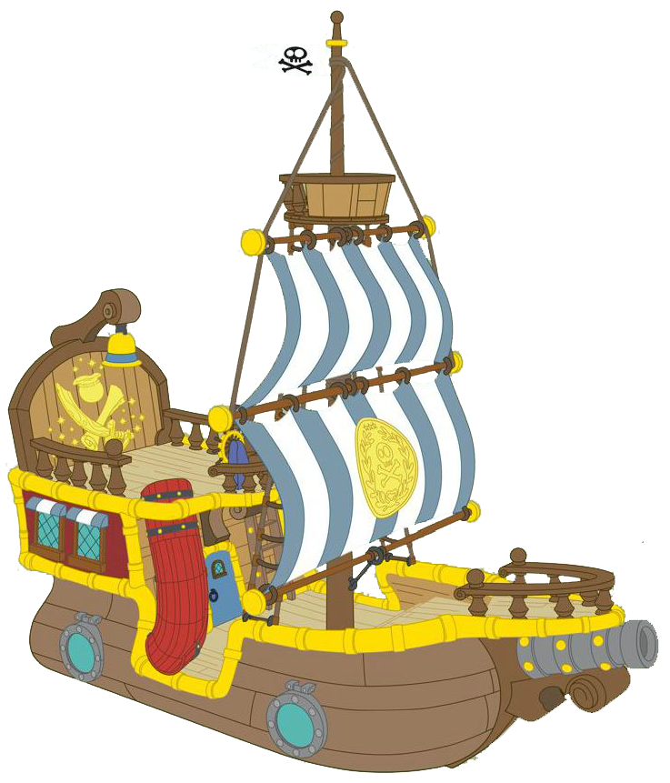

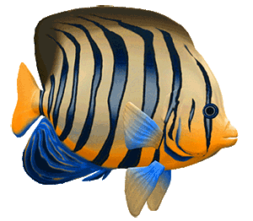
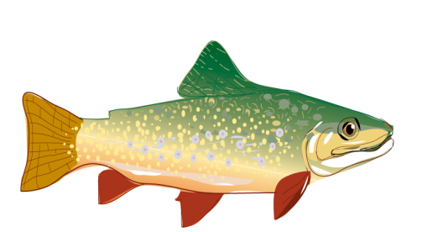

Notes:
Hướng dẫn: GV click vào các rương, hòm kho báu để hiện câu hỏi.

Slide 5




Thận có chức năng lọc máu, loại bỏ các chức thừa, chất bẩn có trong máu tạo thành nước tiểu
Thận có chức năng gì?
Notes:
Hướng dẫn: GV click vào vùng trống để hiện câu trả lời. Sau đó click vào Jack hoặc kho báu để về màn hình nhận kho báu.

Slide 6


Slide 7

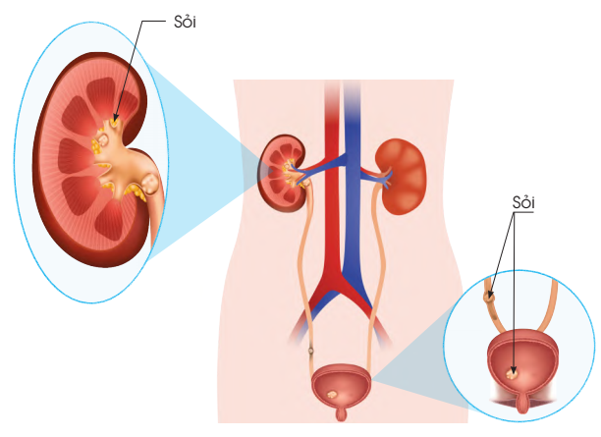

3. Nhận biết sỏi thận có trong các bộ phận của cơ quan bài tiết nước tiểu và nguyên nhân gây ra bệnh sỏi thận
Quan sát các hình và trả lời câu hỏi:
Sỏi có ở những bộ phận nào của cơ quan bài tiết nước tiểu?
thận, bàng quan

Slide 8



3. Nhận biết sỏi thận có trong các bộ phận của cơ quan bài tiết nước tiểu và nguyên nhân gây ra bệnh sỏi thận
Em có biết?
Sỏi được hình thành do các chất thừa, chất thải độc hại không được đào thảo hết, lắng đọng lại. Sỏi có thể hình thành ở nhiều bộ phận của cơ quan bài tiết nước tiểu

Slide 9
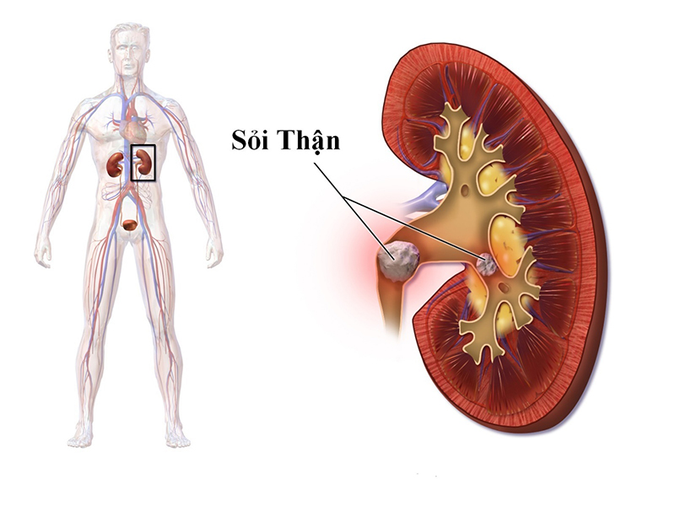
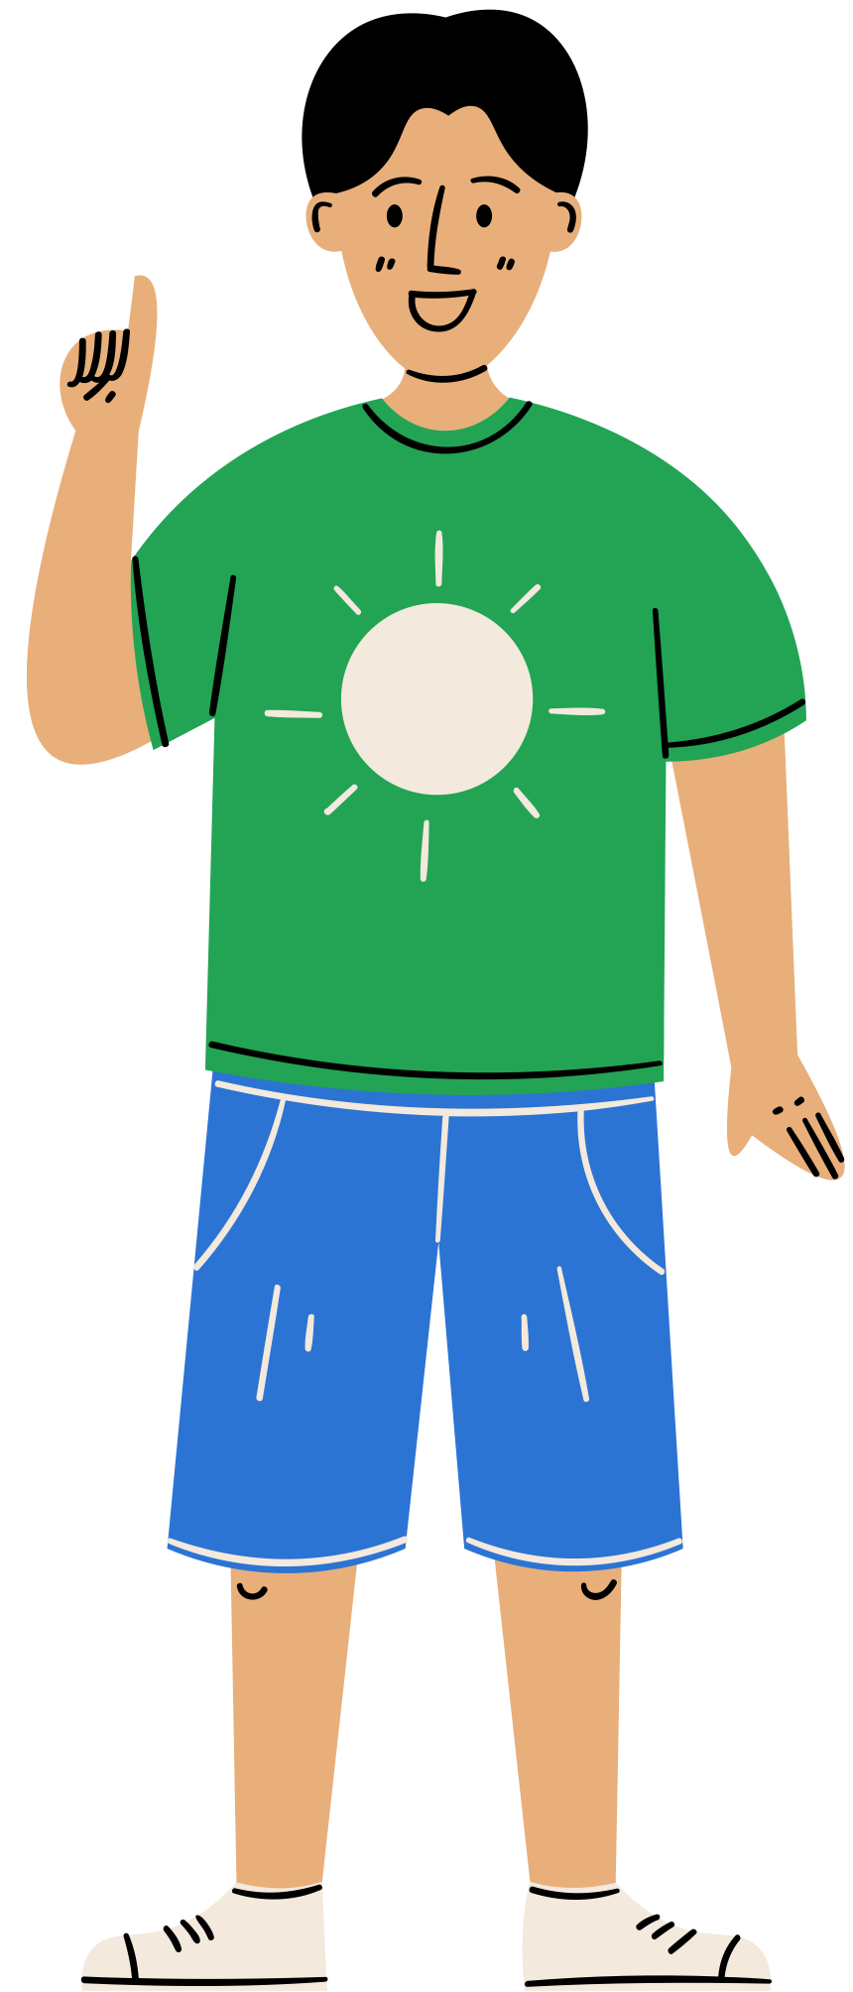
3. Nhận biết sỏi thận có trong các bộ phận của cơ quan bài tiết nước tiểu và nguyên nhân gây ra bệnh sỏi thận
Nêu nguyên nhân tạo thành sỏi trong cơ quan bài tiết?
Do các chất thừa, chất thải độc hại không được đào thải hết lắng đọng lại tạo thành sỏi.

Slide 10


Slide 11


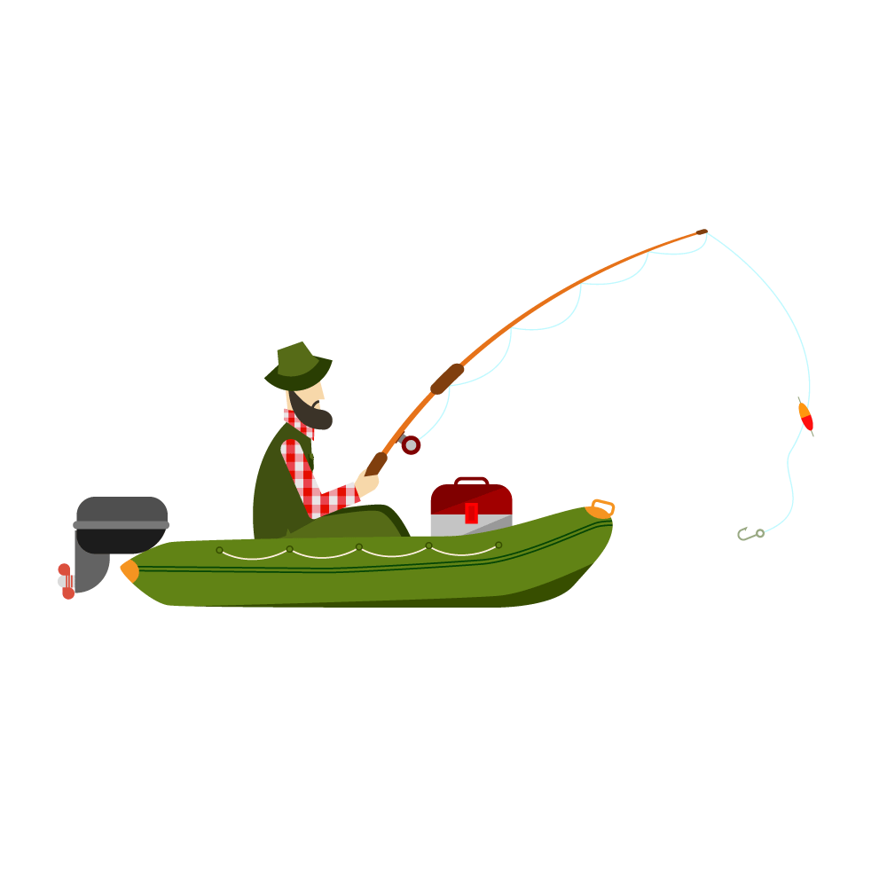
Đến giờ câu cá rồi. Các cháu giúp ông nhé ^^
PLAY

Slide 12
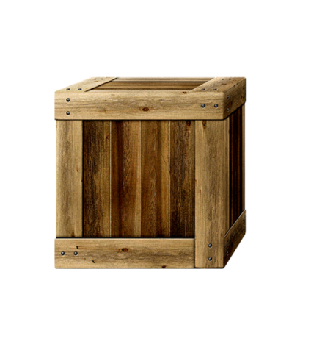



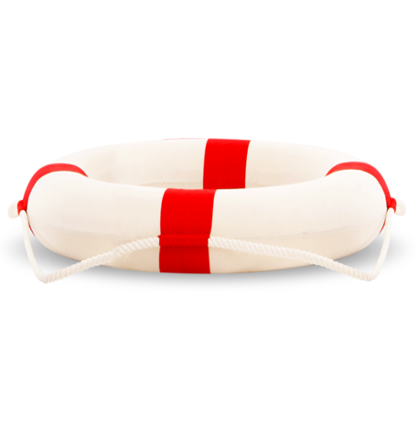

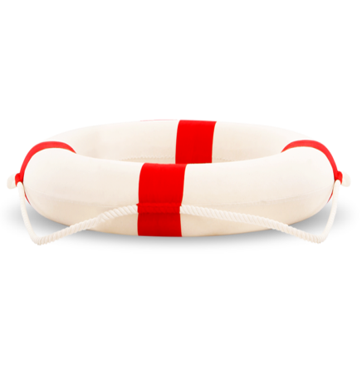

Bệnh nào sau đây thường gặp ở cơ quan bài tiết nước tiểu?
A) Cong vẹo cột sống
C) Sỏi thận
B) Viêm phế quản
D) Viêm phổi
Sai mất rồi
B
Sai mất rồi
Sai mất rồi
D
A
C
Notes:
Hướng dẫn: GV click vào các hộp chọn đáp án tương ứng.

Slide 13
Nguyên nhân nào dẫn tới bệnh sỏi thận?
A) Chạy bộ nhiều
C) Ăn nhiều chất
B) Chất thừa, chất thải không được đào thải hết
D) Ngủ nhiều
Sai mất rồi
B
Sai mất rồi
Sai mất rồi
A
C
D
Notes:
Hướng dẫn: GV click vào các hộp chọn đáp án tương ứng.

Slide 14
Hoạt động nào giúp hạn chế bệnh sỏi thận?
A) Uống nhiều nước lọc
C) Uống trà sữa
B) Uống bia rượu
D) Uống nước có ga
B
A
Sai mất rồi
C
D
Sai mất rồi
Sai mất rồi
Notes:
Hướng dẫn: GV click vào các hộp chọn đáp án tương ứng.

Slide 15
Thói quen nào có thể dẫn tới bệnh sỏi thận?
A) Nhịn tiểu
C) Ăn nhiều đồ chiên, rán
B) Uống nhiều nước ngọt
D) Thường xuyên nhịn ăn sáng
B
A
Sai mất rồi
C
D
Sai mất rồi
Sai mất rồi
Notes:
Hướng dẫn: GV click vào các hộp chọn đáp án tương ứng.

Slide 16


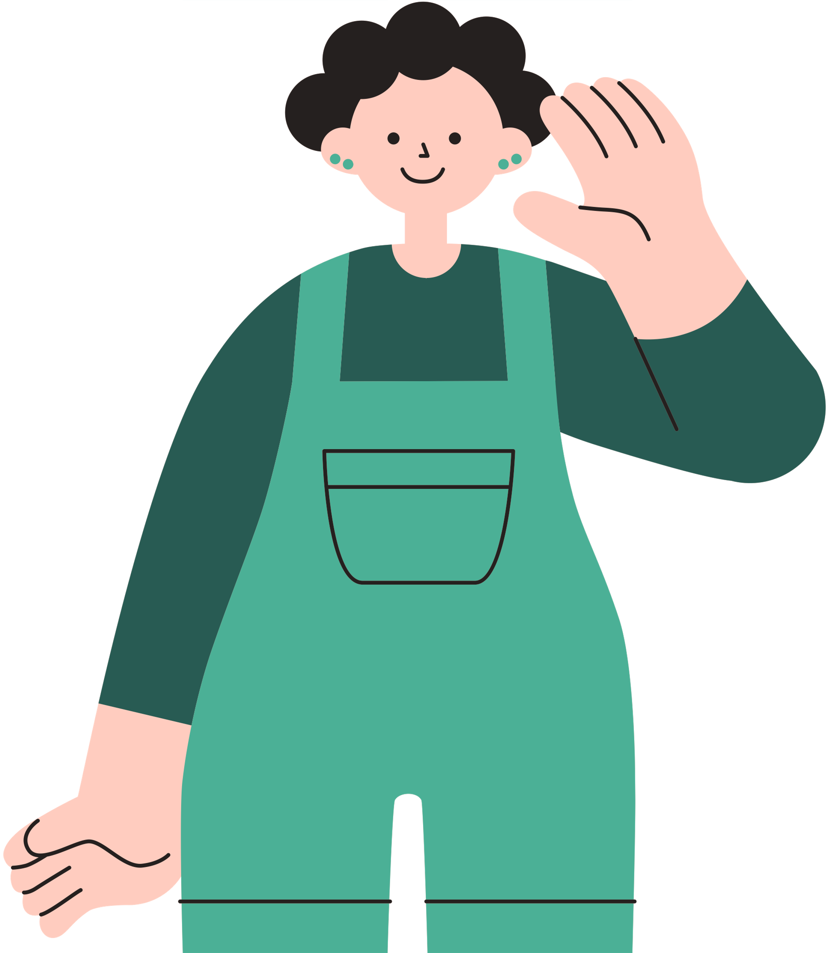
HƯỚNG DẪN VỀ NHÀ
1
Hoàn thành vở bài tập
Chuẩn bị bài 18: Cơ quan bài tiết nước tiểu. Phòng tránh bệnh sỏi thận (Tiết 3)
2

Slide 17


Slide 18



Để kết nối cộng đồng giáo viên và nhận thêm nhiều tài liệu giảng dạy,
mời quý thầy cô tham gia Group Facebook
theo đường link:
Hoc10 – Đồng hành cùng giáo viên tiểu học
Hoặc truy cập qua QR code

